Slide 1
Istituto Comprensivo Campora-Aiello
a.s. 2020/2021

Slide 2
A cura delle classi 2^B e 2^C
della Scuola Secondaria di primo grado di Campora
Guidati dalla prof.ssa
Musì Ada

Slide 3
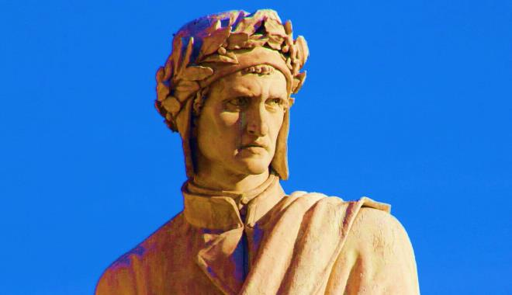
PERCHE’ CELEBRARE DANTE ALIGHIERI?
Il 25 Marzo è il giorno dedicato alla figura di Dante Alighieri, il DANTEDI’ perché secondo gli studiosi proprio il 25 Marzo del 1300 Dante inizia la sua discesa agli Inferi - nel mezzo del cammin di nostra vita Il 2021, poi è davvero un anno speciale perché ricorrono 700 anni dalla morte del sommo poeta.
Numerose le iniziative in tutta Italia per ricordarlo e celebrarlo degnamente, questo perché Dante rappresenta la nostra identità nazionale. Lui, uomo medievale, incarna e rappresenta un’intera epoca contrassegnata dalla crisi delle istituzioni civili e religiose. Dante è un unicum in letteratura in quanto è il solo che ha saputo tradurre in forma poetica il suo pensiero e la sua esperienza umana, che ebbero poi caratteri eccezionali.

Slide 4
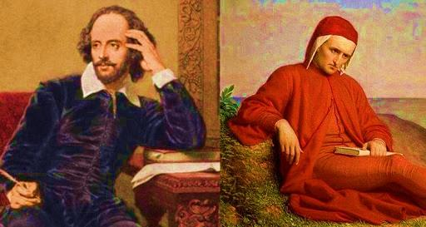
Dante e Shakespeare
Neppure la letteratura latina o quella greca ci offrono un esempio simile. Le rime della giovinezza, gli stessi trattati filosofici, linguistici e politici sono di sublime raffinatezza. Ma è soprattutto nella Commedia, nel suo grande POEMA che, come dirà ha posto mano, cielo e terra, che l’io dantesco si pone in grande rilievo. Come dirà uno scrittore americano, Harold Bloom, Dante è la più viva personalità tra gli scrittori. Confrontandolo poi con un altro grande poeta dell’occidente, con cui lo mette in gara, Bloom dirà ancora: “la personalità di Shakespeare ci sfugge sempre e, persino nei sonetti Shakespeare è ciascuno e nessuno. Dante è Dante”.
Sì, perché Dante è quasi uno di famiglia, ci è caro come un papà e grazie alla sublimità dei suoi versi ha saputo rendere eterna la bellezza della poesia e della nostra preziosa lingua italiana.

Slide 5
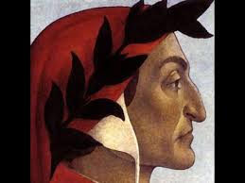
LA VITA
La biografia di Dante riserva delle sorprese. Il nome Durante non l'avrebbe mai usato e si sarebbe firmato sempre e solo Dante, sia nei documenti privati sia in quelli pubblici. Perché poi specificare il segno zodiacale? Il primo che ci teneva a precisarlo era Dante stesso che molte volte insistette sulle virtù speciali delle stelle che avevano presieduto alla sua nascita, spiega Marco Santagata, uno dei massimi studiosi di Dante, recentemente scomparso, nel suo libro Dante. Il romanzo della sua vita (Mondadori).
Della personalità di Dante, infatti, l'aspetto più rilevante è il suo sentirsi diverso e predestinato. In ciò che ha visto, fatto o detto, si tratti della nascita di un amore, della morte della donna amata, della sconfitta politica o dell'esilio, lui scorge un segno del destino, l'ombra di una fatalità ineludibile, la traccia di una volontà superiore. La sua massima convinzione è di essere stato investito da Dio della missione profetica di salvare l'umanità».
L'ultima delle fonti attendibili per saperne di più sulla vita di Dante Alighieri è… Dante Alighieri. «Vita Nova e Commedia sono opere chiaramente autobiografiche, come lo sono in gran parte anche le Rime e la cornice narrativa del Convivio. Innanzitutto, non sappiamo nulla della sua infanzia: Dante non ne parla mai, e sarebbe strano il contrario visto che ricordi ed esperienze di quella fase della vita non compaiono nella letteratura medievale, salvo rare eccezioni. Quando parla di suoi malanni, Dante però si spinge indietro nel tempo. È lui a raccontare in una delle sue Rime che nel giorno in cui nacque Beatrice - la donna che gli rubò il cuore e che fu al centro del suo immaginario poetico lui - pargolo di pochi mesi, cadde a terra tramortito. Secondo alcuni storici, all'origine di certe invenzioni narrative ci furono malattie di cui Dante soffrì veramente.

Slide 6
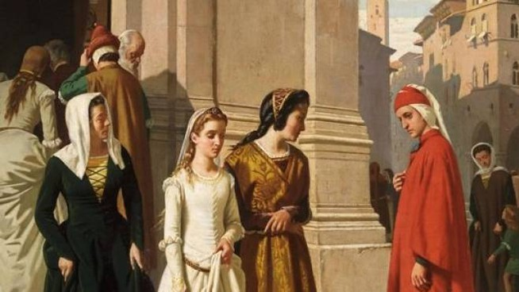
Un amore lungo una vita: Beatrice
Quando si parla del rapporto tra Dante e Beatrice, però, il condizionale è d'obbligo perché molti mettono in discussione la stessa esistenza della donna. Di sicuro, invece, sappiamo che Dante aveva una moglie. Ancora bambino Dante fu infatti promesso a Gemma, coetanea o forse di qualche anno più giovane di lui, appartenente alla potente famiglia fiorentina dei Donati che vivevano nello stesso quartiere degli Alighieri e che possedevano terreni contigui ai loro. Per Dante si trattava di un'unione molto vantaggiosa nella sua scalata sociale. Fu un matrimonio felice? Non lo sappiamo, anche se Boccaccio, primo biografo, era pronto a giurare che fosse… un inferno.
Concentriamoci dunque su quel che sappiamo per certo di Dante. "I' fui nato e cresciuto sovra 'l bel fiume d'Arno a la gran villa", scrive nell'Inferno. La casa degli Alighieri era a metà strada tra il duomo di Firenze e l'attuale piazza della Signoria, un'abitazione modesta ma in un quartiere, quello di San Pier Maggiore, con un buon vicinato (ci abitavano nobili insieme a famiglie di origini umili ma diventate facoltose). La famiglia Alighieri era una di quelle di condizione media, dedita ai traffici e ai piccoli commerci. Ma lì ci abitavano anche i Portinari, la famiglia d'origine di Beatrice, nonché i Cerchi e i Donati: proprio lo scontro tra le fazioni guidate da queste due consorterie sarebbe stato la causa del suo esilio.

Slide 7
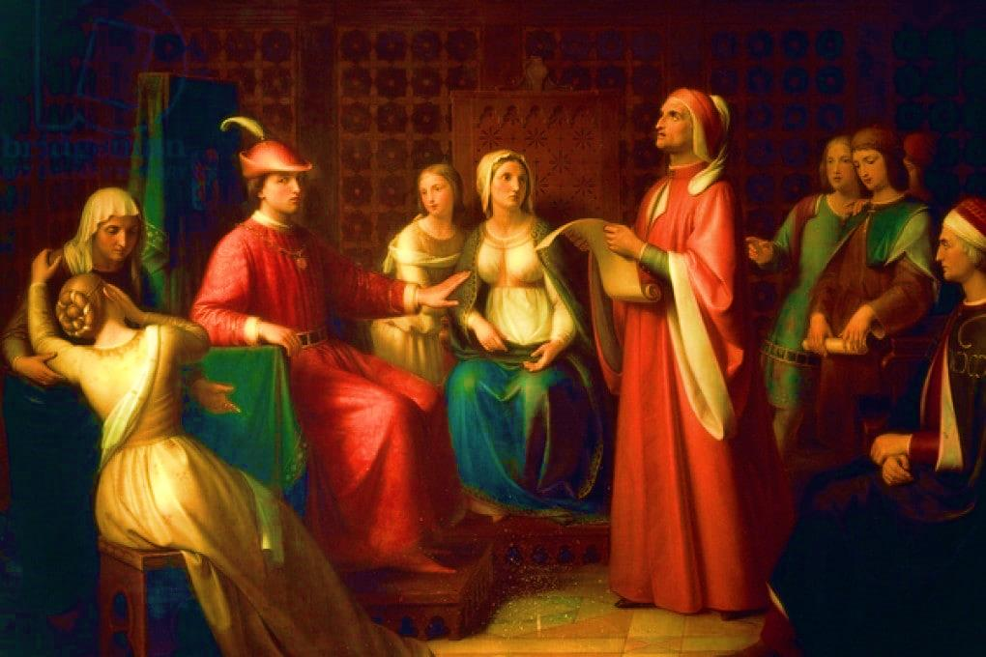
Dante Alighieri, mentre declama i suoi versi …

Slide 8
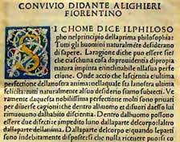
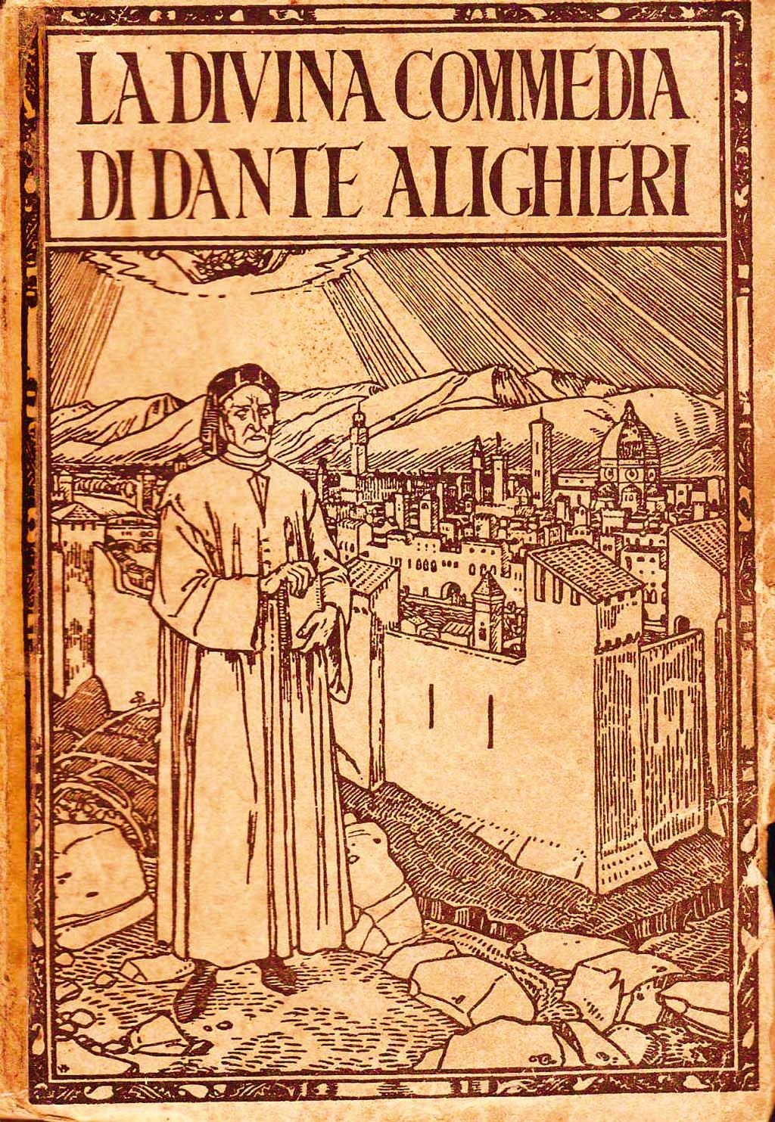
LE OPERE

Slide 9
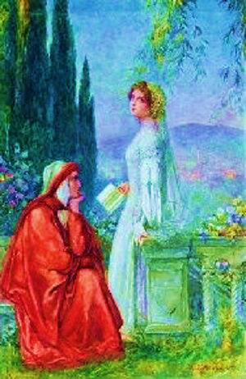
Dante, in eterna venerazione verso la sua amata…. amor ch’al cor gentil ratto s’apprende

Slide 10
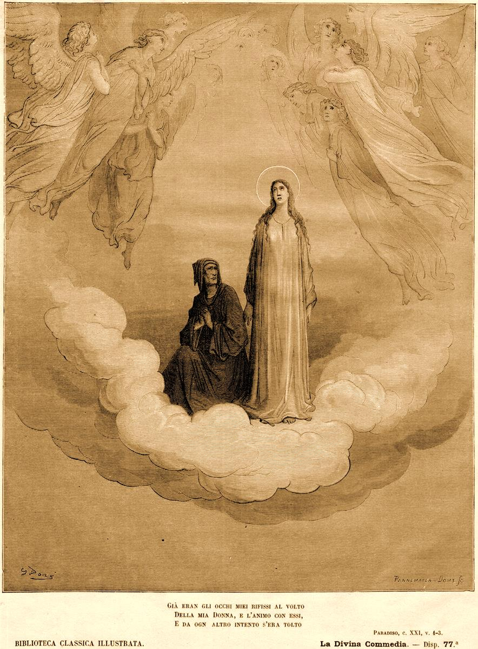
Dante e Beatrice in Paradiso , incontrano un gruppo di angeli che non riconobbero Dante come uno di loro. ma Beatrice dice loro che e’ suo amico. Dante, intanto, piangeva!

Slide 11
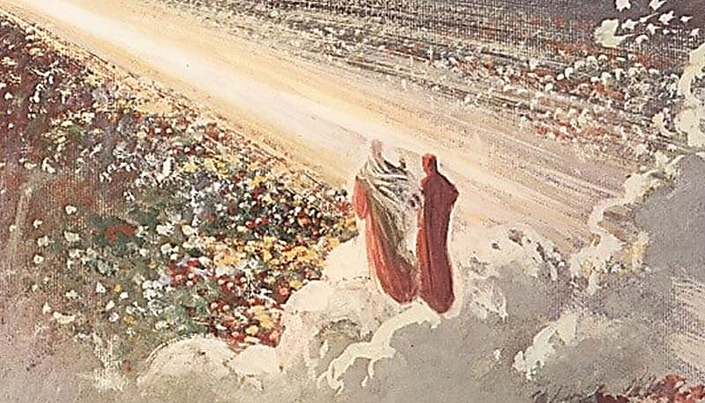
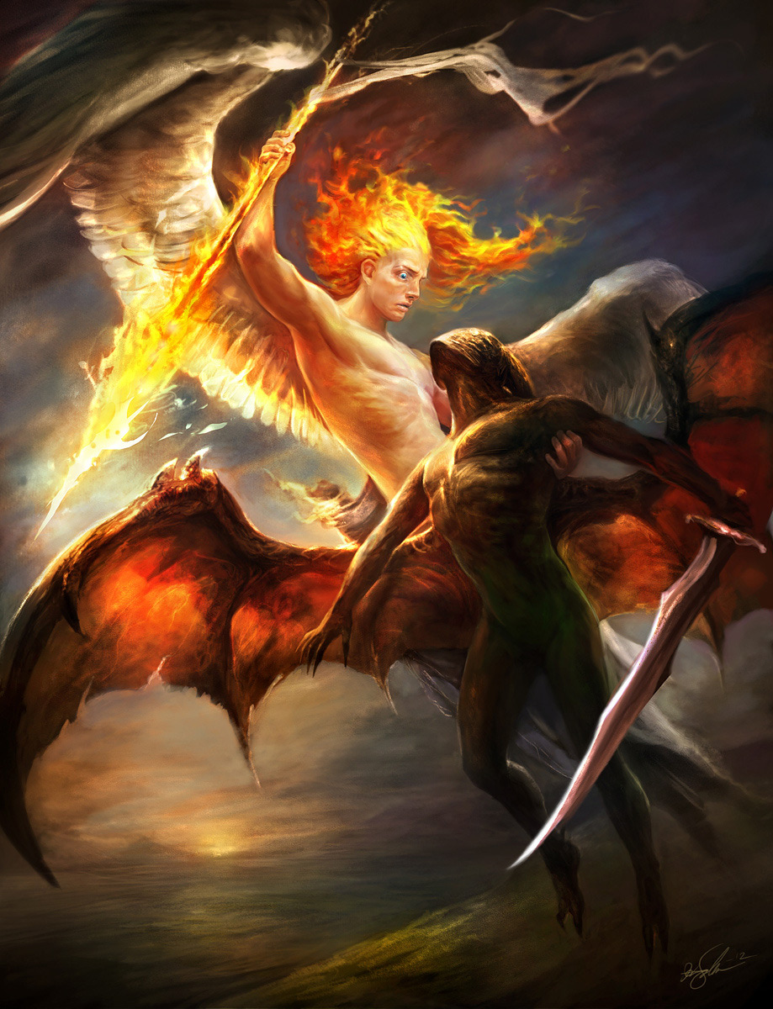
L’eterna lotta tra il bene e il male Paradiso vs Inferno

Slide 12
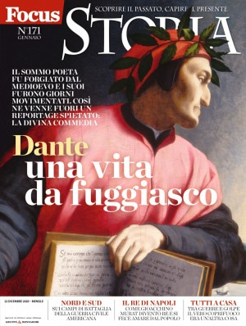
L’ESILIO FU MOLTO PENOSO PER IL NOSTRO CARO DANTE, MA L’AMORE VERSO BEATRICE GLI DAVA LA FORZA DI ANDARE AVANTI!

Slide 13
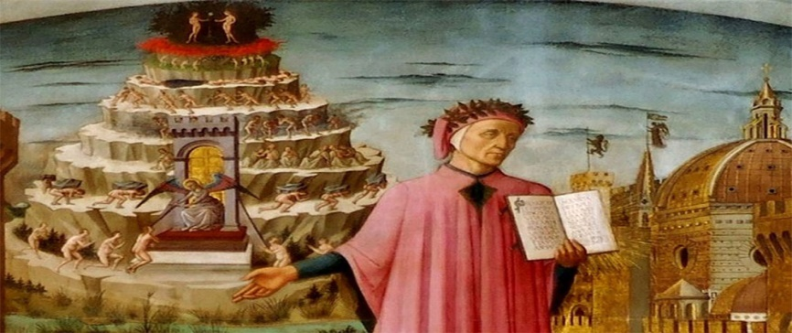

Slide 14
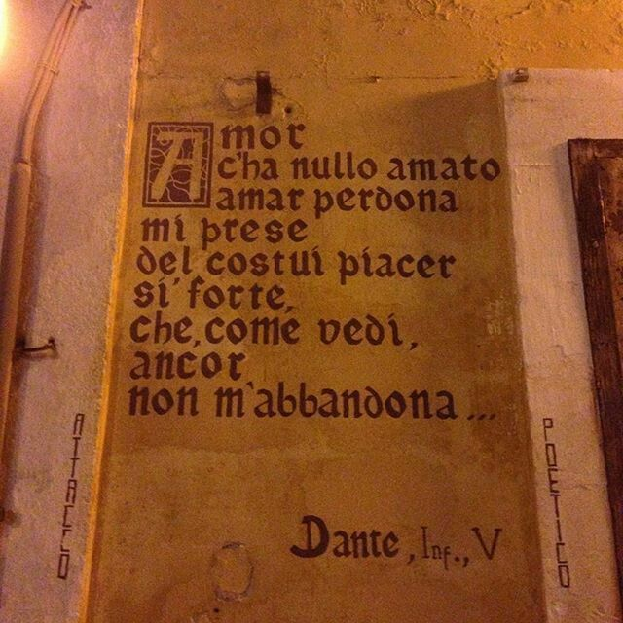
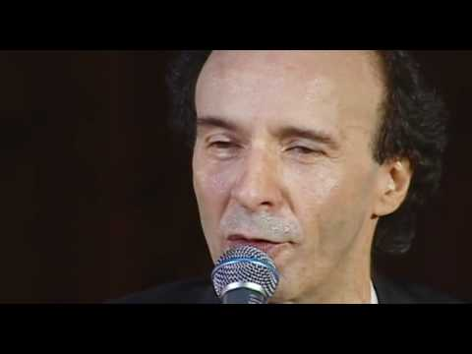
Dante, eterno e attuale come non ricordare Roberto Benigni e la sua lettura del V canto dell’Inferno?

Slide 16
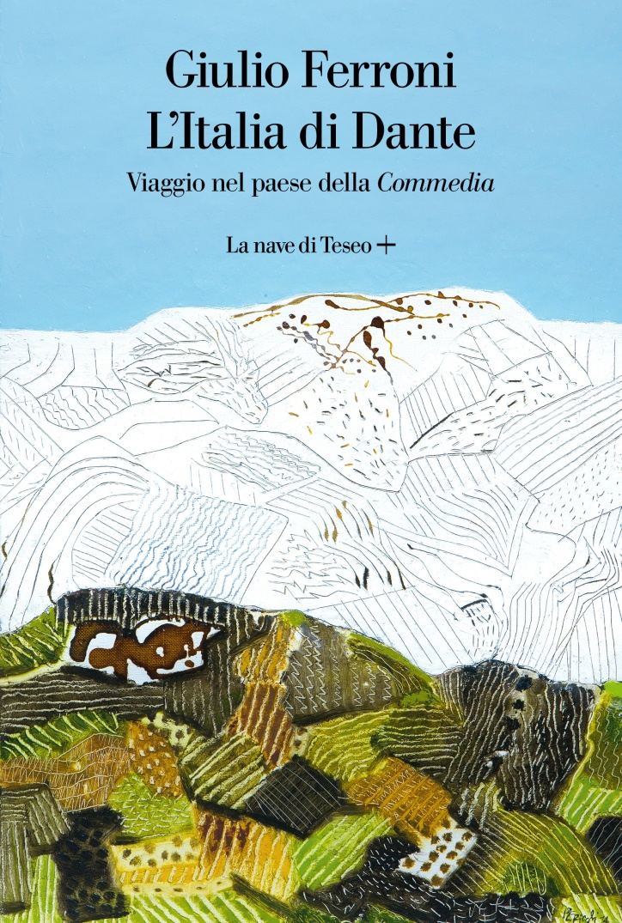
Barbero ….Ferroni…. TUTTI VOGLIONO CELEBRARE IL POETA PIU’ IMPORTANTE DELLA NOSTRA LETTERATURA

Slide 17
E ancora….

Slide 18
E anche i più piccoli sono invitati a leggere il divin poeta

Slide 19
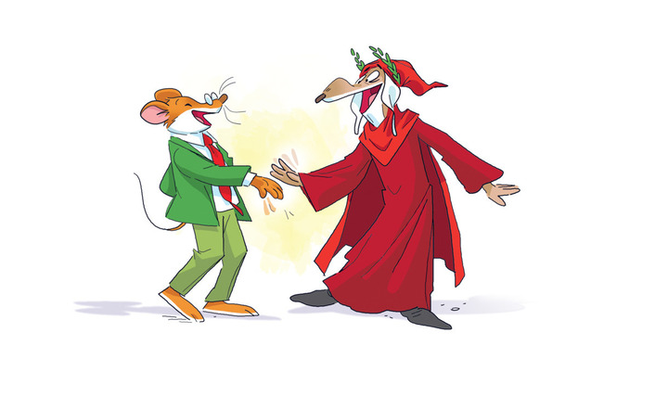
Il sommo poeta, per un ‘piccolo’ pubblico !

Slide 20
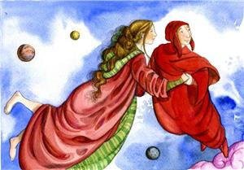

Slide 21
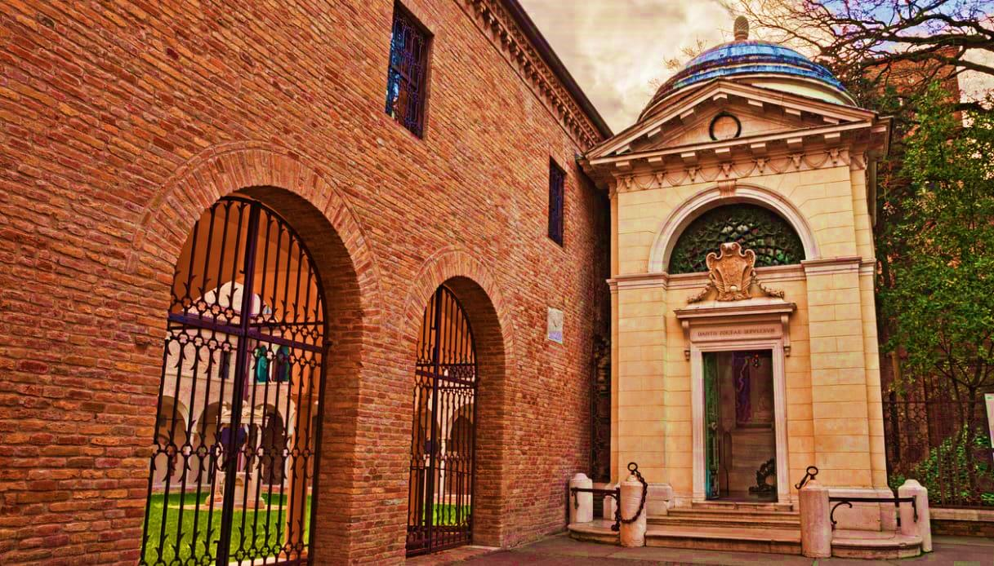
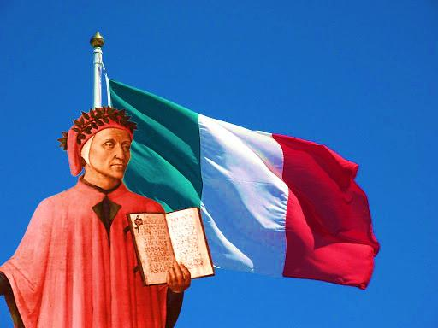
Ravenna conserva le spoglie del poeta. Da settecento anni Firenze si addolora di non poter custodire i resti delle sue ossa.
Davanti alla sua tomba ci si emoziona e il cuore batte forte perché siamo di fronte al padre della nostra lingua, ci si emoziona perché davanti a noi si presenta un genio così grande della nostra letteratura perché tutto quello che Dante ci ha lasciato rappresenta per noi italiani un tesoro di inestimabile valore. La sua mirabile arte e il suo inarrivabile genio, sono stati un faro per chi aveva perso ogni speranza. Dante, attraverso le sue opere, si innalza quindi a simbolo della nostra identità nazionale, diventa orgoglio tutto italiano, viene ad essere visto come fonte di salvezza perché, se è vero come è vero che la bellezza salverà il mondo, allora è anche vero che la lettura dantesca è attualissima e attraversa in modo mirabile i secoli ricordandoci, in tutti i modi, che l’arte e la cultura ci hanno salvato dal buio e, soprattutto, che lo faranno ancora per molto tempo.

